Slide 1
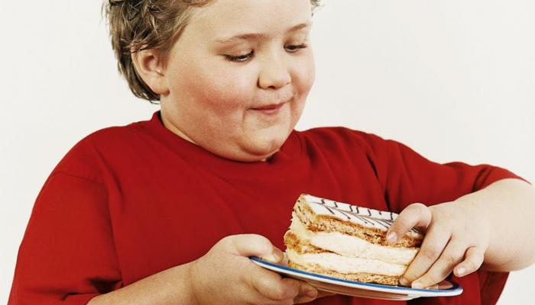
ألسُمنه عند الاطفال
ما هي السمنه ؟

Slide 2
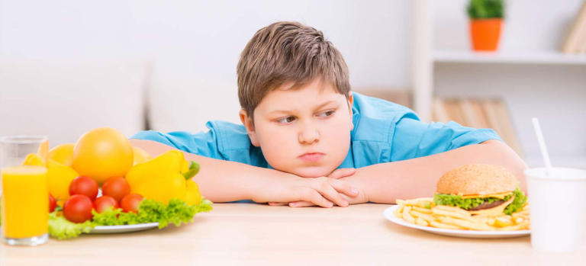
السمنه هي زياه في الوزن المطلوب لأعمارنا وأجسامنا .
السمنه هي دهون متراكمه في اعضاء مختلفه بالجسم كمنطقه الارداف اليدين البطن وغيره ..

Slide 3
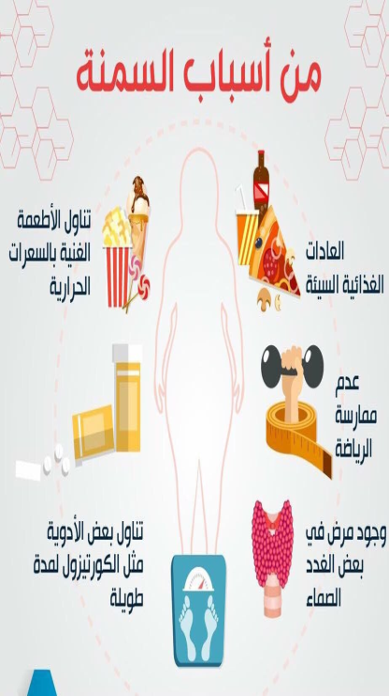
أسباب السمنه:
نظام غذائي غير سليم: أطعمه عاليه المحتوى بالسعرات الحراريه كالأطعمه السريعه والمخبوزات والحلويات..
قله في شرب المياه .
قله ممارسه الرياضه.
عوامل وراثيه .
عوامل نفسيه.

Slide 4
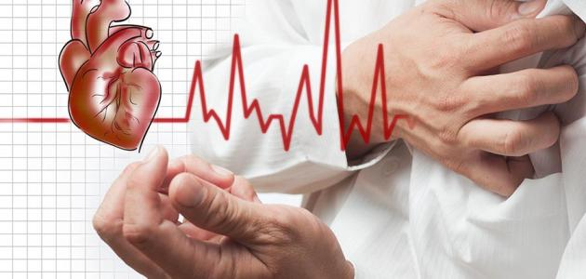
ألامراض بسبب السمنه :
امراض القلب .
مرض السكري .
توقف التنفس اثناء النوم .
الرتفاع ضغط الدم .

Slide 5
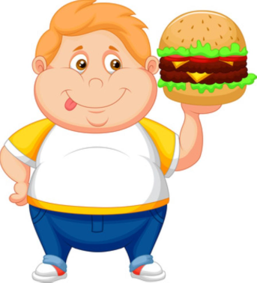
كيف نحمي اطفالنا من السمنه:
زيادة كمية الخضراوات والفواكه المُتناولة.
الامتناع من شرب المشروبات الغازيه والعصائر غير طبيعيه.
التقليل من الوجبات السريعه .
تجنب تناول الطفل لطعامه أمام الأجهزة الألكترونية، ومحاولة تشجيع تناول أفراد الأسرة معًا.
ممارسه الرياضه يوميا.
التقليل من السكاكر والحلويات .

Slide 6
تمارين للتخلص من السمنه
https://youtu.be/4O8qyV5MFhc

Slide 7

مع تمنياتي لكم نمط حياه صحي ووقتا ممتعا ومفيدا ...
معلمتكم
نهال دربي

Slide 8
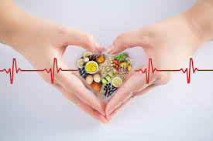
مهمه:
اكتب او سجل بصوتك بعض المأكلات السيئه التي تسبب السمنه ؟

